Slide 1

PROCESO CONSTITUYENTE Y EL ROL DE LAS/OS EMPLEADOS JUDICIALES EN LA NUEVA CONSTITUCION
KARIN MENDOZA SEPULVEDA
VICE PRESIDENTA NACIONAL
ANEJUD CHILE

Slide 2

CONTENIDOS DE LA PRESENTACIÓN
Anejud y el trabajo constituyente
Consejo para la Magistratura y GJ
Reflexiones
Síntesis del trabajo de Anejud en materia Constituyente
Consejo Para la Magistratura y Gobierno judicial
Reflexiones

Slide 3

Síntesis del trabajo de Anejud chile en el proceso constituyente
“Relevar el respeto a la Carrera Funcionaria Efectiva como Derecho Fundamental”

Slide 4
INTRODUCCIÓN:
En esta sección de la exposición presentaré una recopilación del trabajo de Anejud Chile en relación al Proceso Constituyente que se encuentra desarrollando nuestro país a partir del Estallido Social ocurrido el 18 de octubre de 2019.
La primera parte presenta una síntesis de la exposición realizada en el denominado “1° Cabildo Judicial” realizado el día 03 de diciembre en el Auditorio de la Corte de Apelaciones de Concepción, por el Sr. Peter Sharp Vargas, destacado abogado, consultor Cepal Justicia Abierta, presidente de Andfud, quien abordo la temática del Gobierno Abierto y Justicia Abierta en el incipiente proceso constituyente iniciado en nuestro país el año 2019,
Luego un resumen de las ponencias de los expositores invitados a nuestro webinar denominado “Reflexiones del Proceso Constituyente y el rol del Poder Judicial”, Sr. Fernando Atria y Sr. Luis Cordero, destacados abogados constitucionalistas y docentes universitarios de las cátedras de Derecho Constitucional.

Slide 5
¿Qué características tiene el Poder Judicial?
En general el Poder Judicial tiene una estructura opaca, cerrada, hermética, monárquica, el lenguaje marca mucho las instituciones, y en el Poder Judicial hay un lenguaje jerárquico propio de una monarquía, en consecuencia el principal referente o el etho del Poder Judicial es un lenguaje monárquico, una estructura monárquica y un sistema bastante cerrado que impide traspasar la información de manera clara a los/as usuarios/as.
.

Slide 6
¿Qué Poder Judicial queremos ver en la Nueva Constitución: Cerrado o Abierto?
La construcción de los estados en Latinoamérica se establecen en base a ejércitos libertadores con estructura militar. La mujer logra conseguir el derecho a voto recién en el año 1949 y logra votar por primera vez el año 1950, por lo tanto la génesis del Estado Chileno fueron construcciones desde la lógica de la estrategia de guerra porque nacen en proceso de guerra de independencia, y por lo tanto la formación del estado posterior es también una formación jerárquica, disciplinada y castrense. El artículo 7 de la Ley de Bases del Estado, que aplica a todos los funcionarios públicos están sujetos a un régimen jerarquizado y disciplinado, deberán obedecer fiel y esmeradamente las instrucciones que imparta el superior jerárquico, por lo tanto la lógica del Estado de Chile a partir de la Ley de Bases, es una lógica estructurada jerárquica.
Además de lo anteriormente señalado, hablamos el idioma de la monarquía, que imperó durante los años 1536 a 1810, con algunos resabios incluso posteriores, hasta el día de hoy; de hecho el Poder Judicial es el Poder del Estado que más tardó en desprenderse de la monarquía, porque el Código Orgánico de Tribunales es de 1874, es decir, más de 60 años después de la Independencia, por eso el lenguaje del Poder Judicial es propio de la monarquía, y por lo tanto, la estructura del Estado de Chile y del Poder Judicial tiene antecedentes militares, castrenses, jerárquicos, monárquicos y masculinos; por eso es que cuesta incorporar la lógica femenina, porque siempre fue un estado eminentemente masculino, hasta el año 1950 por eso que incluir la lógica de la perspectiva de género ha costado mucho.

Slide 7
¿Por qué Gobierno Abierto en este Proceso Constituyente?
Porque la actual Constitución nace en el período de la Guerra Fría, sobre la lógica del “adversario”, por lo tanto, como el “otro” el ciudadano es el “adversario” se cerró la información.
Porque fortalece la defensa de los derechos humanos, especialmente el derecho al acceso a la información pública.
Porque promueve la transparencia y el control de las políticas públicas, toda vez que quien controla es el ciudadano.
Porque incrementa los valores de confianza de los ciudadanos con las instituciones
La apertura es un proceso inexorable, llegó para quedarse igual que la internet.
Para construir valor público, ¿por qué hacemos lo que hacemos? ¿Para quién hacemos lo que hacemos?, esas son las grandes interrogantes para abrir el gobierno.
Para dar respuesta a todas estas interrogantes, debemos seguir un camino virtuoso: Colaboro porque participo, y participo porque conozco: Transparencia, participación y colaboración. Nadie va a colaborar si no tiene claras las reglas del juego, que nos digan la verdad, cualquiera sea esta.

Slide 8
¿Cuáles serían los principios que deberían regir la Nueva Constitución? ¿Cuáles serían las características en cuanto a su contenido? (Fernando Atria)
Para responder esta pregunta debemos tener claridad de cuál fue el problema con la Constitución que hoy tenemos que nos llevó a la crisis que como país hoy tenemos. Pues bien, la Constitución de 1980 se definía por una decisión fundamental, que era la decisión de configurar una política incapacitada para tomar decisiones transformadoras, y de ese modo proteger al modelo neoliberal.
Pero además la Constitución actual da a la política una estructuración, una configuración que hace que esa política en los hechos le sea imposible tomar decisiones transformadoras, y durante el transcurso de estos 30 años, lo que fue ocurriendo, es que esa Constitución que configuraba una política incapacitada, fue creando bajo ella una cultura política adecuada para ella, que se entendía asi misma neutralizada.
Esto último se hizo transparente en el segundo gobierno de la Ex Presidenta Michelle Bachelet, con su proyecto para modificar la constitución fracasara, porque el modelo político imperante sepultó la iniciativa.

Slide 9
La Nueva Constitución entonces, lo primero que debería contener es configurar una política genuinamente democrática, en el sentido que esa política tenga el poder de formar políticas transformadoras, para canalizar las demandas sociales, demandas ciudadanas de transformación, y para que esta premisa se haga efectiva, deben eliminarse los cerrojos de la actual Constitución.
Es necesario que la nueva política se relacione con la ciudadanía, que de espacios a la participación y a la colaboración ciudadana, en proceso de diálogo permanente, transparente, abierto, que den realidad al principio democrático que la “democracia es el poder del pueblo, por el pueblo y para el pueblo”.

Slide 10
En segundo término la Nueva Constitución debe erradicar completamente el “Estado Subsidiario” y reemplazarlo para ponerlo en los términos del constitucionalismo europeo por un “Estado Social y Democrático de Derechos”. En un Estado Social, lo fundamental no es asegurar las condiciones de mercado, sino realizar derechos sociales.
Y la tercera dimensión, es que la Nueva Constitución debe sentar las bases o al menos generar espacios para un nuevo modelo de desarrollo que se opone a la idea de estado subsidiario, que se cimenta sobre la lógica de que la dimensión sobre la que se desarrolle la economía chilena que supone una prescindencia y neutralidad absoluta del Estado, desde el punto de vista público la dirección en la cual se desarrolle la economía chilena es indiferente y a ella corresponderá la dirección a la suma de decisiones descentralizadas de empresas que buscan las mejores oportunidades para ellas.
Lo que Chile necesita es que el Estado asuma la posibilidad de darle una orientación estratégica al desarrollo, y aquí la participación ciudadana es clave para definir qué tipo de modelo de desarrollo económico queremos, y eso supone la capacidad del Estado de desplegar políticas estatales que orienten el desarrollo.

Slide 11
El Poder Judicial en la Nueva Constitución. ¿Cuál es el problema que tiene la institución hoy día? (Luis Cordero)
Hoy día la organización del Poder Judicial concentra el poder en la Corte Suprema y esta tiene no solo la superintendencia jurisdiccional, sino que también tiene una superintendencia económica y administrativa, y esto a juicio de la ciudadanía constituye un error, mantener concentradas las facultades disciplinarias y económicas porque hace que su función jurisdiccional y sus funciones de jefe administrativo se confundan, lo que es inconveniente para independencia judicial, por lo tanto, para la ciudadanía sería importante que estas funciones se separen, creando un Consejo Superior Para la Magistratura, como el que existe en varios países, que asuma las facultades disciplinarias, económicas y administrativas, no las jurisdiccionales.

Slide 12
Hay un hito fundacional en la creación del Poder Judicial chileno, y que tiene que ver con la idea que está muy representada en el año 1927 cuando el Ministro del Interior de la época don Carlos Ibáñez del Campo lo que hizo fue restar al presidente de la Corte Suprema que era Javier Figueroa y luego prácticamente destituyó a todos los ministros de la Corte Suprema y así inauguró su breve período autocrático; ese hito marcó muchísimo a la Corte Suprema, y el Poder Judicial desde ese evento, pese a todos los intentos que había buscado la Constitución del ’25 para tratar de profesionalizar el Poder Judicial fueron fuertemente afectados, de hecho hay una amplia literatura que lo que va a explicar es que la Corte Suprema a partir de ese momento lo que va a hacer es fundamentalmente es una aplicación formalista del derecho y va a rehusar el control del poder público.

Slide 13
Cabe destacar que el Poder Judicial nunca ha sido declarado constitucionalmente “independiente”, y pareciera este ser un principio elemental, a pesar de que todos lo reconocemos como tal, pareciera que en materia de nombramiento de los Ministros Supremos por lo menos podemos conocerlos, los que vienen aguas abajo no.
Tenemos claridad sobre la necesidad de un régimen de carrera pero siempre tenemos particularmente foco en el régimen de carrera de jueces y no en el régimen de carrera del resto de los funcionarios, de hecho el modelo de carrera es un muy mal modelo porque es un modelo estrictamente vertical.

Slide 14
Lo tercero es que resulta inevitable entonces la pregunta ¿cuál es el modelo de Poder Judicial en la Nueva Constitución? El modelo de Poder Judicial descansa ya no sobre la denominación de independencia sino que descansa esencialmente bajo la gran pregunta ¿cuál es el modelo de gobierno judicial? Es inevitable por la cantidad de antecedentes que tenemos disponibles hasta hoy, especialmente por la experiencia del Poder Judicial en estos últimos 30 años, especialmente en los antecedentes fácticos que en el proceso constituyente se podría comprender que el debate se va a dar en las mismas condiciones que tenemos en la regla constitucional actual, y la madre de todas las batallas desde el punto de vista constitucional para el Poder Judicial, no está en el nombramiento, está en el modelo de gobierno judicial, porque una vez resuelto el modelo de gobierno judicial se pueden resolver los otros problemas, como el régimen de nombramientos, de calificaciones, disciplinario, y la pregunta es ¿cuál es el modelo de gobierno judicial? Y es aquí donde se levantan todas las alarmas; los judiciales chilenos, históricamente se han opuesto a la figura de Consejos de la Magistratura, una figura que estuvo muy de moda a finales de los ’80 y principios de los’90, una de las razones por las cuales mayoritariamente muchos se han opuesto al modelo de Consejo de la Magistratura, es decir, de la integración de distintos representantes de distintos poderes públicos en ese órgano de gobierno judicial, es que ha terminado por politizar los órganos judiciales y existe evidencia en ese sentido, y no se puede negar que los Consejos de las Magistraturas han funcionado bien y han impedido que el gobierno judicial ha sido tomado como un botín político y si bien ha impedido la integración bloqueando carreras y nombramientos impidiendo que el gobierno judicial funcione.

Slide 15
Pero es cierto también que existen otras alternativas, la pregunta es por qué deberíamos necesitar otro modelo de Gobierno Judicial, o quizás bastará con tener separado el sistema de reclutamiento, de promoción bajo un sistema profesionalizado distinto y dejando el régimen disciplinario más bien a un tribunal especializado en disciplina administrativa. ¿Por qué debiésemos tener Gobierno Judicial? Esta es la discusión importante en materia constitucional, el debate constituyente nos va a obligar o nos va a llevar a discutir muchos problemas de políticas públicas, el proceso constituyente es un momento de deliberación sobre nuestras reglas esenciales que tienen un propósito específico en la Constitución pero que no maximizan la aplicación de la norma, uno de los cuidados que debemos tener es que la pretensión de que el debate constituyente agota todos los debates, el debate constituyente tiene los temas esenciales, entonces, el gobierno judicial es materia de debate esencial en la nueva constitución, pero buena parte de los problemas centrales del resto tiene que ver con actualización legislativa, no tiene sentido que sigamos administrando justicia con un Código Orgánico que está hecho para un Poder Judicial del siglo XIX y principios del siglo XX, no tiene mucha racionalidad de cómo conjugar esas reglas, es decir, nosotros podríamos satisfacer la pretensión constitucional de reforma, pero sí esa reforma lleva un proceso de implementación en el tiempo va a ser relativamente insuficiente , y esa distinción es clave para poder entender el rol del Poder Judicial, pero sobre todo para poder evaluar bien y administrar bien las expectativas, el debate del poder judicial en el proceso constituyente sigue siendo central el “gobierno judicial”, pero los problemas del Poder Judicial no se agotan con resolver el “Gobierno Judicial”.

Slide 16
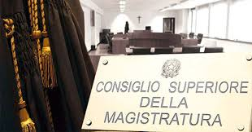
CONSEJO PARA LA MAGISTRATURA Y GOBIERNO JUDICIAL
“El debate del Pjud en el proceso constituyente sigue siendo central el “Gobierno Judicial”, pero los problemas del Pjud no se agotan con resolver el “Gobierno Judicial”.
”

Slide 17
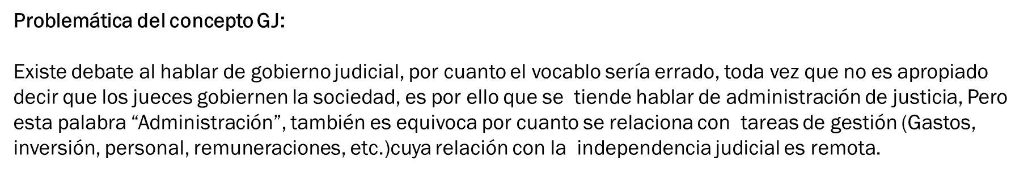
¿Qué es el GJ?
El Gobierno Judicial es la organización que permite la definición de políticas y lineamientos, así como el manejo de los recursos del sistema de administración de justicia.

Slide 18
La discusión sobre el gobierno judicial debe incluir una dimensión política, que trate de la independencia del Poder Judicial frente a otros poderes públicos y grupos de interés particulares y, además, debe considerar la dimensión operativa de organización y actuación de los magistradas/os, desde el punto de vista del fortalecimiento de su autonomía funcional, y de la transparencia y objetividad de las reglas referentes a la selección, nombramiento y ascenso en la carrera.

Slide 19
CONSEJO PARA LA MAGISTRATURA
Como solución a este problema y corregir, esta dicotomía que se produce en los jueces de considerar que al ser la Corte suprema quien ejerce el Gobierno judicial se afecta su independencia judicial, surge la figura del Consejo de la Magistratura, como órgano autónomo de integración diversa que incluye a otros poderes del Estado y actores civiles de relevancia.
El CPM es el órgano público autónomo e independiente, responsable de la administración de los recursos materiales y personales del Poder Judicial (PJ); cuyos objetivos principales son: la profesionalización de los servidores del sistema de impartición de justicia, mejorar sus condiciones laborales y vigilar la actuación de los mismos.

Slide 20
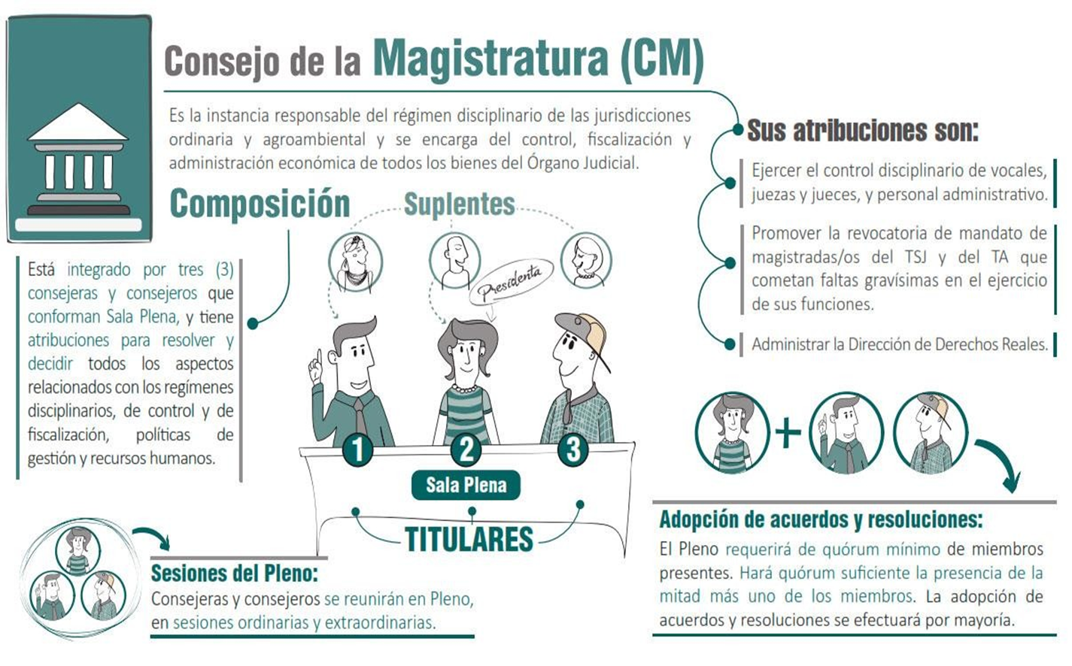

Slide 21
Cual es el actual GJ del Poder Judicial de Chile:
El Gobierno judicial lo ejerce la Corte Suprema, dado que la misma se encuentra dotada de competencias para representar a la Institución frente a los demás poderes y terceros, de ella depende la carrera judicial desde el nombramiento hasta la desvinculación y además administrar a la institución. Las Cortes de Apelaciones también ejercen facultades de gobierno en sus respectivos territorios principalmente en lo relativo a la calificación y facultad disciplinaria. Sus potestades emanan del artículo 82 de la Constitución Política de la República, el cual le confiere la superintendencia directiva, correccional y económica de todos los tribunales de la Nación, a través de AA hoy denominados Acta (los segundos no tienen control de constitucionalidad)
En cuanto a la administración de los recursos recordar que hasta el año 1990 estuvo en manos del Ministerio de justicia pasando el 10 de marzo de dicho año con la Ley Nº 18.969 a la CAPJ, organismo dirigido por el Consejo Superior, comandado por el presidente de la C.S.
La Carrera judicial está organizada verticalmente.
La expresión mas intensa de la sumisión de los inferiores a los superiores se presenta a propósito de las calificaciones.

Slide 22
La discusión sobre el Consejo de la Judicatura en Chile
Antes de que se materializara la democracia en Chile una de las discusiones importantes del periodo de transición era la modernización del Poder judicial y muy particularmente la relativa a su forma de gobierno .
La primera propuesta del “Grupo de los 24” sugería crear un Consejo Nacional de la Justicia, el cual fue enviado al Parlamento por el Presidente Aylwin. Sin embargo, el proyecto generá fuertes controversias siendo la primera institución que manifestó su rechazo la CS. La discusión quedó entrampada dentro de los temas no resueltos. Y sólo se destrabó el conflicto cuando se comenzó a hablar de reformas procesales, al final de dicho gobierno.
El tema fue excluido de la discusión y de los programas de los siguientes candidatos hasta el año 2013 en que aparece en el programa de Velasco y Bachelet, y desde ahí comienza ha participar a ANM (nada se hace en dicho gobierno en este tema). Anticipándose a lo que podría venir la CS empieza a ejecutar los programas del BID con el proposito de estudiar.

Slide 23
El producto más importante de ese trabajo es el informe de la Universidad de Chile. Que concluye: trabaje en Comites y prepare una propuesta de proyecto de ley de Gobierno Corporativo que aborde temas de estructura, empleo, disciplina y nombramiento. Advierte la necesidad del cambio constitucional.
ACTA 56-2014, la CS se abre a sumar a distintos estamentos del Poder Judicial en instancias del Gobierno Judicial, aunque solo con derecho a voz (Comites de la CS, Consejo Superior)
La ANM, funda su estrategia, en dar la batalla del Gobierno judicial en el frente politico, evitando que sea la misma CS quien juege el rol preponderante, y empieza a socializar su propuesta de Consejo de la judicatura con los partidos politicos y las campañas presidenciales, y logran que el candidato Guillier incorpore el tema en su campaña, sin embargo, en lo real, la ANM enfrenta disensos al interior de los propios jueces, por cuanto los sectores mas progresistas toman distancia frente a la idea del Consejo de integración mixta (modelo italiano), y adscriben al modelo EEUU que se acerca más a lo propuesto por la CS en el Acta 186-2014 (Creación de organo interno).

Slide 24
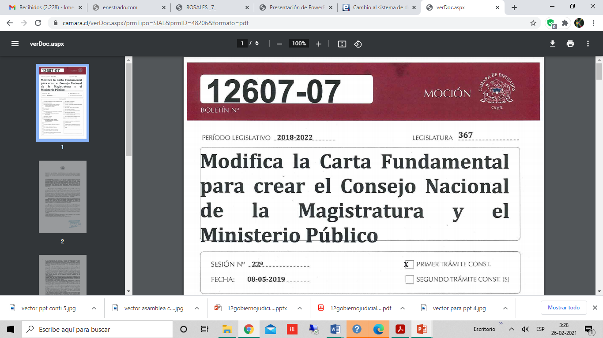
La CS empieza a dosificar su entusiasmo en el tema por las siguientes razones:
Cambio en la presidencia (de Muñoz a Dolmestch).
La batalla que da la ANM ante el Tribunal Constitucional para
desconcocer la validez de la actas.
La percepción de que los cambios constitucionales no son tan inminentes.
Nivel de satisfacción con el trabajo de la CAPJ.
No obstante lo anterior el plan estratégico 2015-2020 señala como objetivo, en el eje de acceso a la justicia, el AVANZAR A UN GOBIERNO JUDICIAL DESCENTRALIZADO.
Estado actual: Boletin Nº12607-07 Modifica la Carta fundamental para crear el Consejo Nacional de la Magistratura y el Ministerio publico. (Diputado Marcelo Díaz)

Slide 25
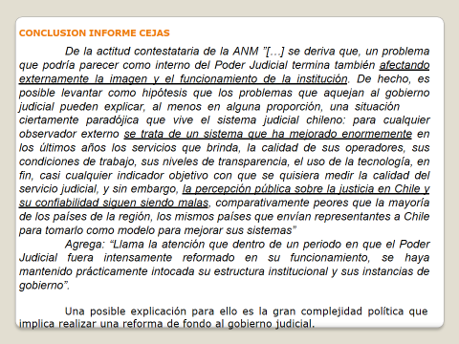

Slide 26
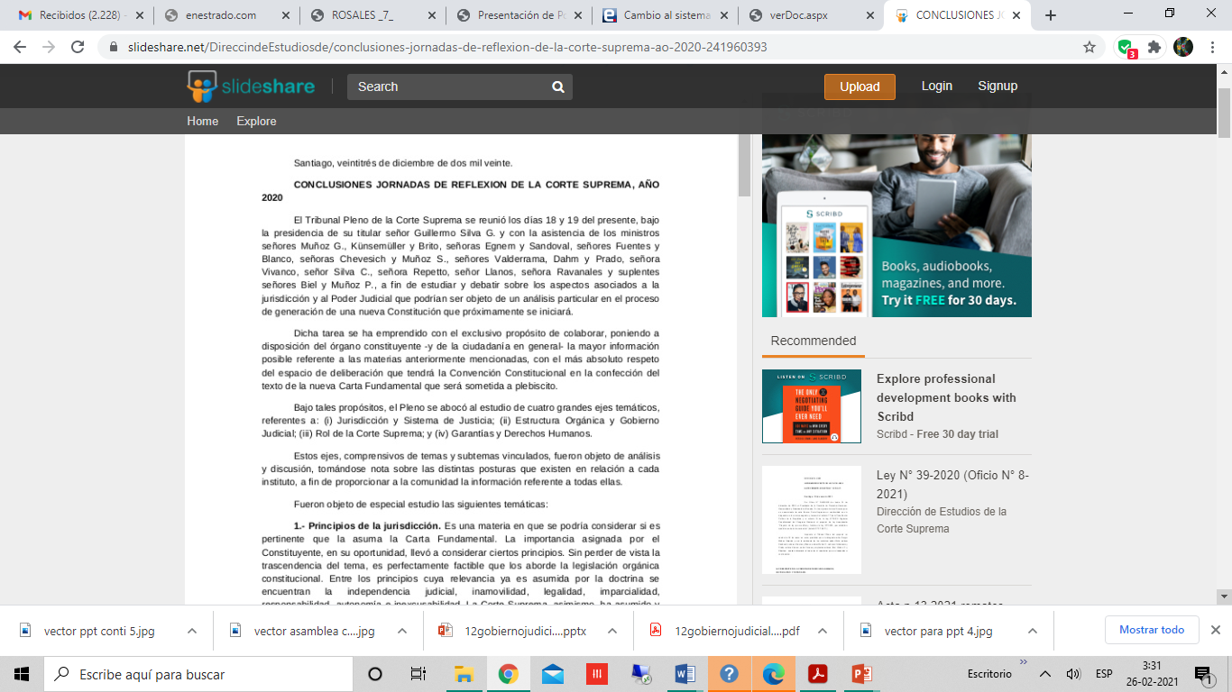

Slide 27

REFLEXIONES
“Anejud debe participar activamente en levantar una propuesta para el Proceso Constituyente bajo la consigna Avanzar hacia una Carrera Funcionaria Efectiva”

Slide 28
REFLEXIONES
No podemos permanecer ajenos a este proceso, y debemos considerarlo como una oportunidad histórica que nos puede conducir a conseguir nuestras más anheladas pretensiones gremiales, comenzando por definir la configuración institucional del órgano encargado del gobierno judicial, precisando aspectos fundamentales para el ejercicio del mismo que hoy están en la indeterminación o cuentan con una deficiente regulación, tal es el caso de:
Las potestades normativas del ente a cargo del gobierno judicial y la forma y alcances de su incidencia en las políticas públicas judiciales de carácter genera, que sea capaz de garantizar a todo evento nuestra participación con derecho a voz y voto, como miembros esenciales de la institución.
Respecto de la estructura de gestión y administración financiera (que asumiría las competencias de la actual CAPJ), como la de personal, debieran ser entidades profesionalizadas a cargo de un director responsable, elegido bajo el sistema de la Alta Dirección Pública, siempre sujeto de auditoria y fiscalización externa, por parte de la Contraloría General de la República.
El ente a cargo del personal sería responsable de administrar el sistema de nombramientos, calificaciones, régimen disciplianrio y ascensos, que resguarde la Carrera Funcionaria Efectiva entendida esta como un derecho fundamental.

Slide 29
Fuentes:
Gobierno Judicial, Independencia y fortalecimiento del Poder Judicial en América Latina. CEJ
Acta 56-2014.
Acta 186-2014.
Amunátegui Echeverría, Andrés. 2011. El protagonismo político del Poder Judicial entre los años
1965 y 1973. Revista de Derecho de la Pontificia Universidad Católica de Valparaíso 36: 619-663.
Santos, Boaventura. 2009. Derecho y democracia: la reforma global de la justicia. En Sociología jurídica crítica. Madrid: Trotta/ILSA, 454-505
Impunidad y Poder judicial: http://www.corteidh.or.cr/tablas/r27471.pdf
Boletin 12607.
Proyecto “Analisis de los emcanismos de toma de dec isiones y de apoyo al gobierno judicial” Faculta de derecho Universidad de Chile.
Apuntes para avanzar en el debate sobre cómo mejorar el gobierno judicial, Linn Hammergren. Banco Mundial.
http://www.aprajud.cl/articulo-archivo/12gobiernojudicialcarolcampos.pdf

Slide 30

¡MUCHAS GRACIAS!
Karin Mendoza Sepúlveda
Vice Presidenta
Anejud Chile

